Slide 1
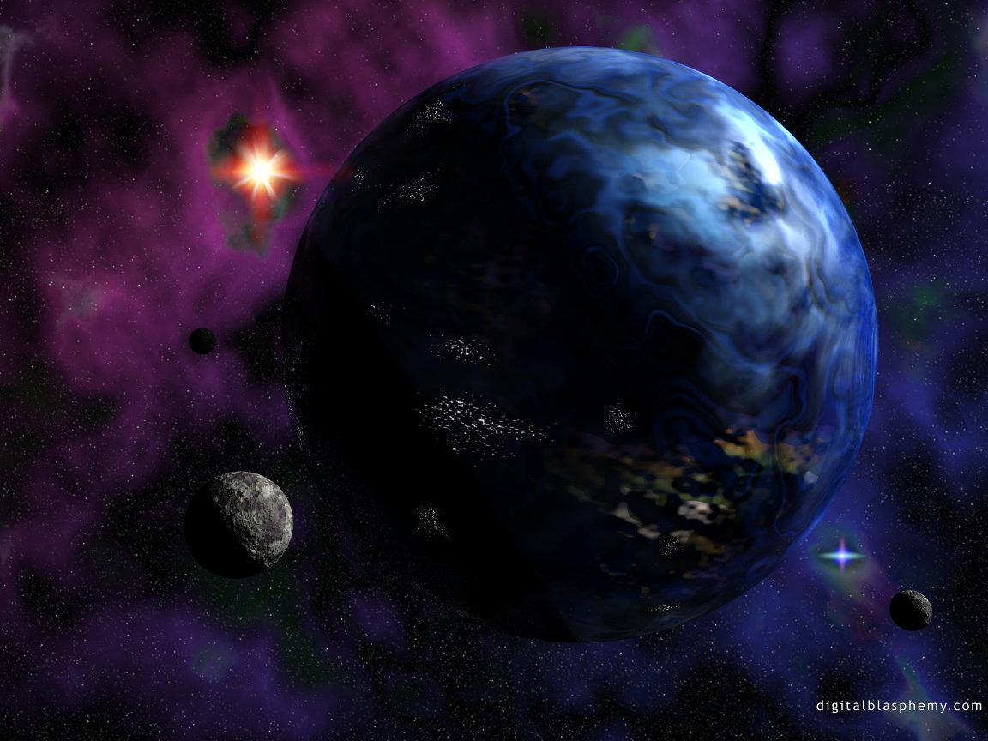
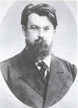
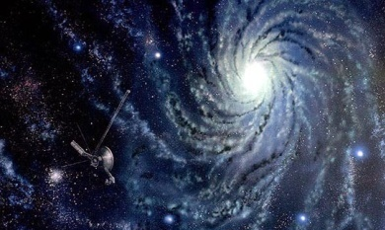
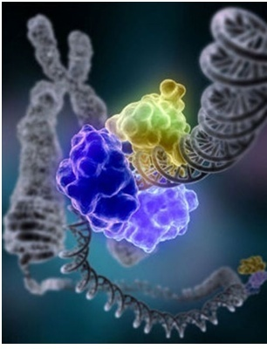
Уровни организации живой природы
Предмет : биология
Крылова Людмила Николаевна,
учитель биологии МОУ «СОШ № 70»

Slide 2

Что такое уровни организации живой материи (природы)?
Имеется ли связь между объектами живой природы?
Каковы принципы построения живой природы?
Цель урока:

Slide 3
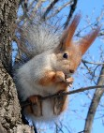
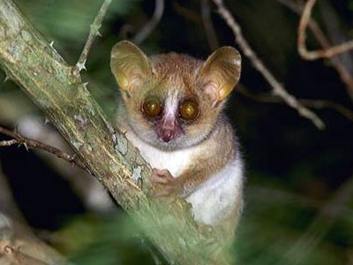
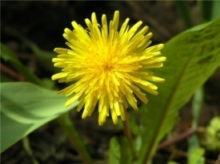
Содержание урока
Введение 4
Уровни организации живой природы:
А. Молекулярный 7
Б. Субмолекулярный 11
В. Клеточный 15
Г. Тканевый 18
Д. органный 22
Е. Системно – органный 25
Ж. Организменный 31
З. Популяционно – видовой 37
И . Биогеоценотический 41
К. Экосистемный 46
Л. Биосферный 52
Вывод 58
Глоссарий 59

Slide 4
ВВЕДЕНИЕ
Прежде чем мы ответим на вопрос урока:
подумай ,что общего между этими картинками?
что же такое уровни организации живой природы?

Slide 5
Что же общего между объектами на рисунке?
Тыква, растет на огороде около пруда
Заяц ест тыкву на огороде фермы и траву в лесу
ферма - это искусственное сообщество
Сообщество - это часть биосферы
Биосфера – оболочка Земли

Slide 6
Принципы организации живой природы
1
От простого к сложному
2
Иерархичности
системности
3
иерархичность
системность

Slide 7
Молекулярный уровень
атом
молекула
вещество
Молекулярный уровень

Slide 8
объекты
Атом С
Аминокислота
белок
вода
атомы
молекулы
неорганических веществ
органических веществ
Notes:
Определение молекулярного уровня в словарь

Slide 9
Структура молекулярного уровня
вещество
молекула
Химический элемент
Химический элемент
молекула
Химический элемент

Slide 10
молекулы веществ дискретны
фермент
CL
белок
аминокислота
радикал
СООН
аминогруппа
N
H₂

Slide 11
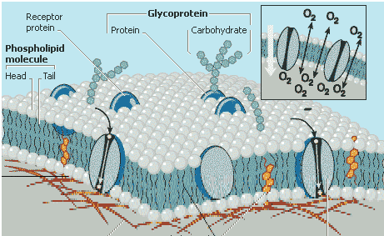
Субмолекулярный уровень
Субмолекулярный уровень
органоид

Slide 12
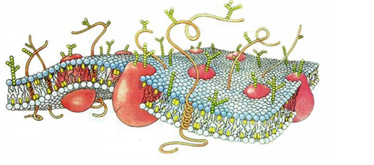
Мембрана клетки
В
А
Б
А. – липиды Б. – белки В. - углеводы
Notes:
Определение молекулярного уровня вывести в словарик

Slide 13
Структура субмолекулярного уровня
Структуры клетки
Неорганические вещества
Атомы химических элементов
молекулы
Органические вещества
Атомы химических элементов

Slide 14
Органоиды клетки
Комплекс Гольджи
Митохондрия
Эндоплазматическая сеть
словарь
Notes:
Понятие органоида в словарь

Slide 15
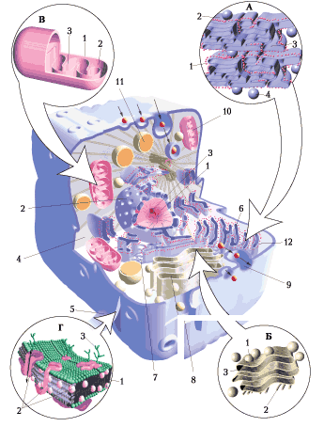
Клеточный уровень
Клеточный уровень
клетка

Slide 16
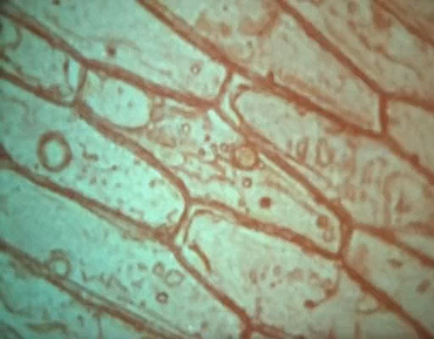
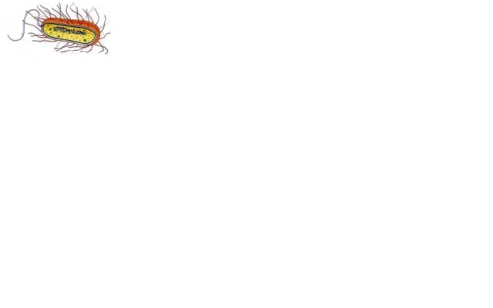
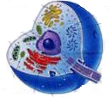
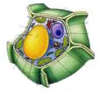
Клеточный уровень
Представителям какого царства принадлежат эти клетки?
Клетка чешуи кожицы лука
Notes:
Определение клеточного уровня, клетки вынести в словарь

Slide 17
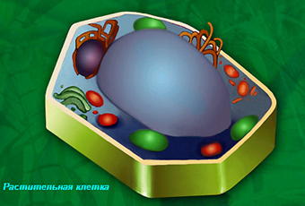
Строение растительной клетки
1
1
2
цитоплазма
3
4
5
6
7
8
оболочка
хлоропласт
эпс
ядро
Комплекс Гольджи
вакуоль
хромопласт
4
2
5
6
3
7
8

Slide 18
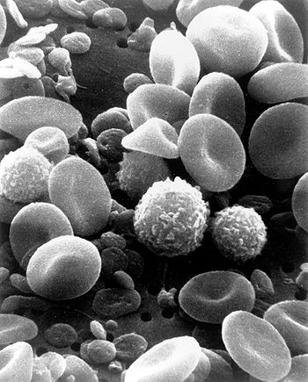
Тканевый уровень
ткань

Slide 19
Ткани растений
Проводящая ткань
Зона деления корня
Основная (фотосинтетическая ткань)

Slide 20
Ткани животных
кровь
кость
сердечная поперечно – полосатая мышечная ткань

Slide 21
Структура тканевого уровня
ткань
клетка
органоиды
включения
Межклеточное вещество
вещества

Slide 22
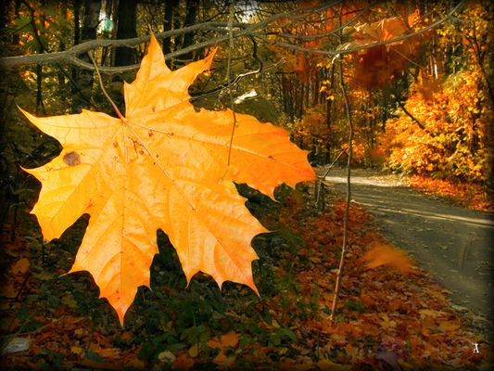
Органный уровень
орган

Slide 23
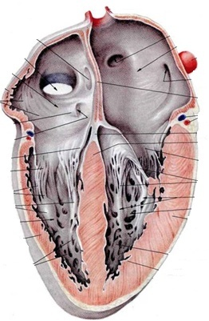
Сердце – это биологический насос
1
1. эндокард
Эпителиальная ткань
2. миокард
Сердечная поперечнополосатая мышечная ткань
3. эпикард
Соединительная ткань
2
3

Slide 24
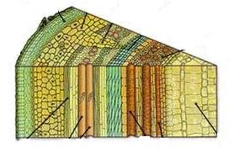
Стебель – осевой орган побега
1
1. сосуды
2. камбий
3. луб
2
3

Slide 25
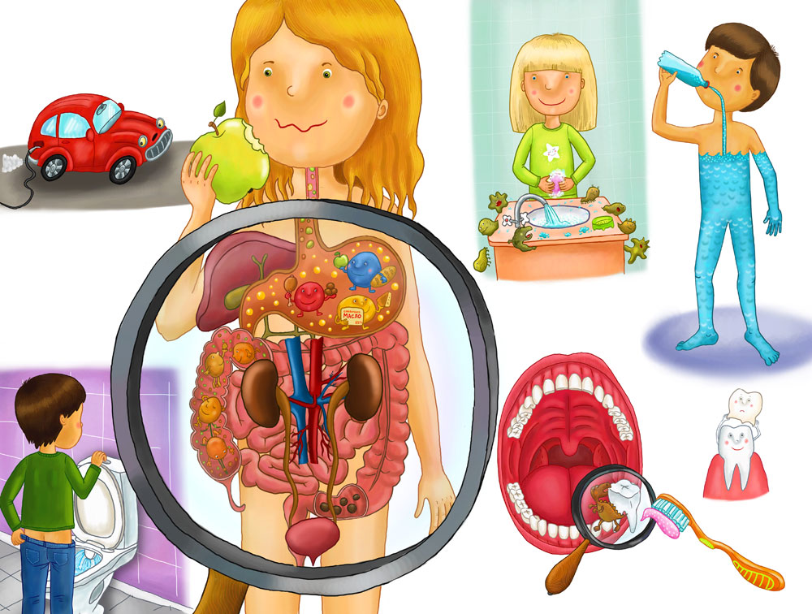
Системно -органный
Система органов

Slide 26
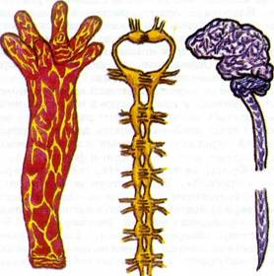
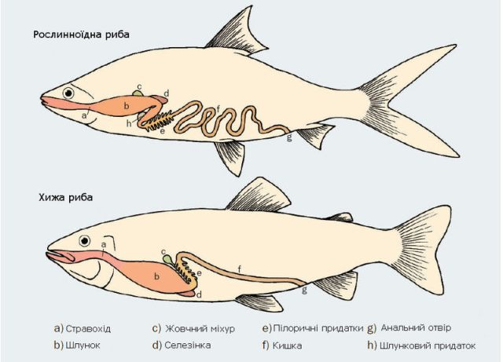
Системы органов
Нервная система
Пищеварительная система

Slide 27
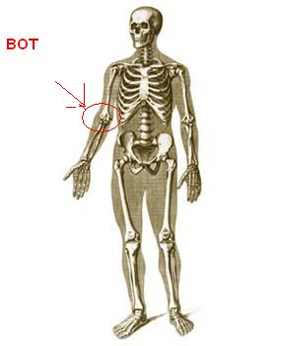
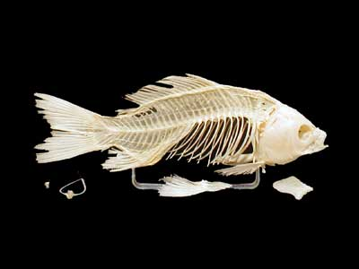
Системы органов
Система опоры

Slide 28
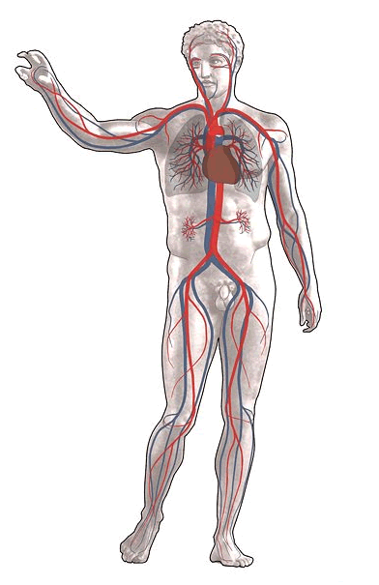
Кровеносная система
сердце
артерии
капилляры
вены
кровь

Slide 29
Пищеварительная система
Ротовая полость
Глотка, пищевод
Глотание, проведение пищи
Желудок, кишечник
Пищеварение, выделение недопереваренных остатков пищи
Пережевывание, химическая обработка
Расщепление крахмала

Slide 30
Структура системно – органного уровня
Система органов
орган
ткань
ткань
орган
ткань
ткань

Slide 31
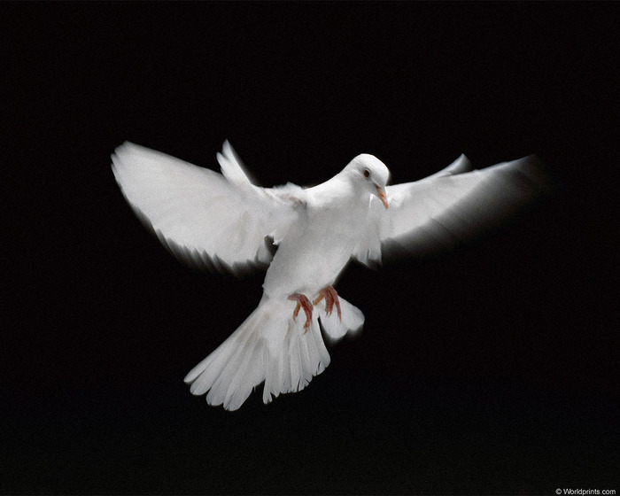
Организменный
особь
организм

Slide 32

Строение организма многоклеточного животного
Пищеварительная система
Система опоры
Система движения
Кровеносная система
Дыхательная система

Slide 33
Организм многоклеточного животного
организм
Функциональная система
Физиологическая система
Физиологическая система
Физиологическая система
Физиологическая система
орган
орган
орган
орган
ткань
ткань

Slide 34
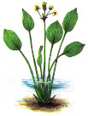
Строение организма многоклеточного растения
4
1
корень
2
стебель
3
Лист
4
цветок
3
2
1

Slide 35
Строение многоклеточного растения
организм
орган
ткань
ткань
орган
ткань

Slide 36
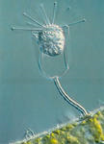
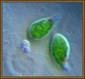
Структура одноклеточного организма
организм
органоид
Неорганические молекулы
Органические молекулы
Субмолекулярный
молекулярный

Slide 37
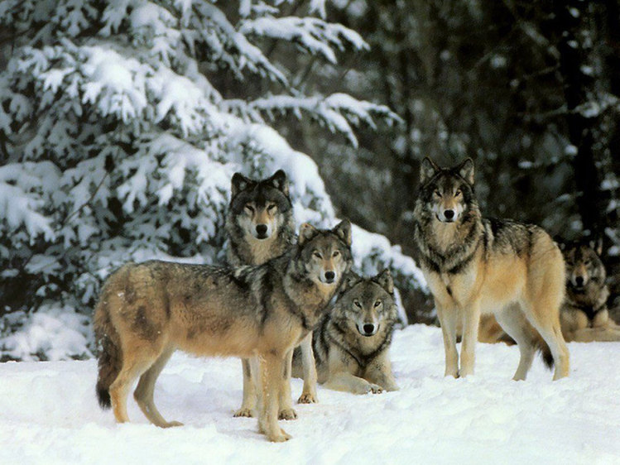
Популяционно – видовой уровень
популяция
вид
ареал

Slide 38
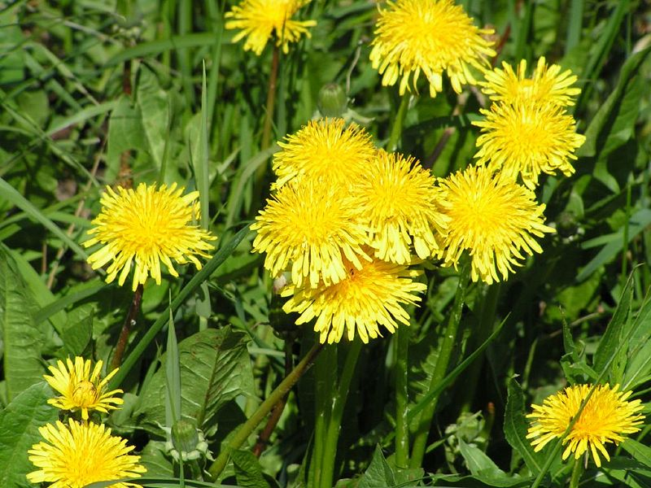

Популяция
особь2
особь1
особь3
популяция
Структура популяции

Slide 39
Структура вида
вид
популяция
ареал
Часть ареала
местообитание
особь
особь
подвид
популяция

Slide 40
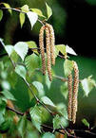
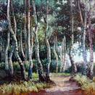

Структура вида: береза обыкновенная
особь
популяция
популяция
популяция
вид
особь
популяция
ареал

Slide 41
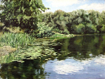
Биогеоценотический
биогеоценоз
биоценоз
экотоп

Slide 42
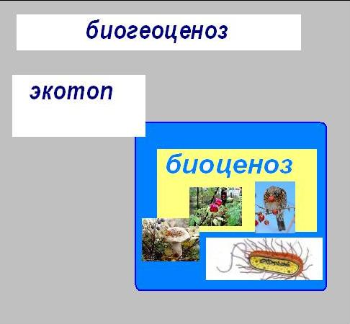
Свет
тепло
вода
воздух
почва
Популяции разных видов царств живого

Slide 43
Структура биоценоза
По царствам
По трофическим группам
продуценты
консументы
редуценты
сообщество
растения
животные
грибы
бактерии

Slide 44
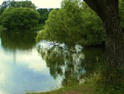
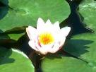
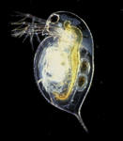
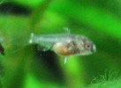

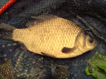

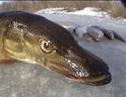
Связи в сообществе пруда
О₂
СО₂
О₂
консументы
ПРОДУЦЕНТЫ
редуценты

Slide 45
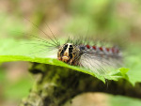
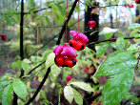
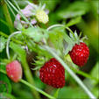
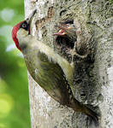
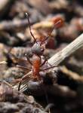
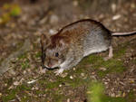
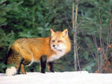
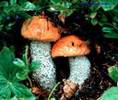
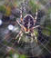
Связи в сообществе березовый лес
консументы
продуценты
редуценты

Slide 46

Экосистемный
экосистема

Slide 47
N₂
Мин. соли
Экосистема – открытая биологическая структура
H₂O
продуценты
О₂
СО₂
консументы
редуценты
N₂
Мин. соли
H₂O

Slide 48


Сходство и отличие
экосистема
биогеоценоз

Slide 49








Антарктида
лишайники
Императорский пингвин

Slide 50














Экосистема тайги
фитоценоз тайги
Зооценоз тайги
хвойные
клюква
брусника
Сосна кедровая сибирская

Slide 51















Амазонка

Slide 52

Биосферный
биосфера

Slide 53




Структура биосферы
С точки зрения географа …
литосфера
живое
гидросфера
атмосфера

Slide 54

Границы биосферы
11км
В атмосфере
В литосфере
5 км

Slide 55








Биомы Земли

Slide 56




Структура биосферы
С точки зрения биолога
вещество
Живое
Косное
мертвое
биокосное

Slide 57




Биосфера структурна
биосфера
экосистема
биогеоценоз
биогеоценоз
экосистема
биогеоценоз
биогеоценоз

Slide 58



Вывод:
Природа структурна: состоит из отдельных , но взаимосвязанных объектов
Принцип построения живой природы – от простого к сложному.
Объекты живой природы различны по сложности.
Объекты одной сложности составляют один уровень организации живой природы
Более сложные объекты включают в себя более простые по сложности объекты

Slide 59
Дискретность – свойство живого состоять из отдельных частей
Структурность – способность живого состоять из взаимосвязанных частей

Slide 60
Атом – наименьшая, неделимая часть молекулы
Молекула – наименьшая часть вещества, сохраняющая его свойства
Вещество – СОВОКУПНСТЬ МОЛЛЕКУЛ
Молекулярный уровень – уровень организации объектов живой природы, состоящих из атомов, молекул, веществ.

Slide 61
Субмолекулярный уровень – уровень организации структур клетки (органоидов, включений).
Органоиды – постоянные части клетки, выполняющие определенные функции .
Включения - временные структуры клетки.

Slide 62
Митохондрия – двухмембранный органоид клетки, синтезирующий молекулы АТФ
Комплекс Гольджи – органоид клетки, в котором происходит накопление веществ с последующим их преобразованием, синтез участков мембран, лизосом
Эндоплазматическая сеть – система каналов и полостей, выполняющих транспортную и синтетическую функцию
Мембрана – органоид клетки, отделяющий ее от окружающей среды

Slide 63
Клеточный уровень - уровень биологических объектов, единицей которых является клетка
Клетка – наименьшая единица живого организма, сохраняющая его свойства
Прокариоты - организмы, в клетки которых не имеют оформленного ядра
Эукариоты – организмы, в клетках которых имеется ядро

Slide 64
Ткань – совокупность клеток и межклеточного вещества, имеющих единое происхождение, строение, выполняющих сходные функции
Тканевый уровень – уровень сложности биологических объектов, единицей которых является ткань

Slide 65
ОРГАН – часть тела, имеющая определенное место, строение, функцию , состоящая из нескольких тканей, одна из которых определяет функцию
Система органов - совокупность органов, имеющих сходное строение и функцию.

Slide 66
Физиологическая система органов - система органов в которую входят органы, объединенные сходным строением и соответственно сходную функцию
Функциональная система органов – совокупность органов из разных систем для осуществления процессов жизнедеятельности

Slide 67
Организм – совокупность органов или систем органов, связанных между собой
Организм (особь) – целостная система, взаимодействующая с окружающей средой
Организм – единица вида, обладающая всеми его признаками

Slide 68
Популяция – часть особей вида, занимающие часть ареала
Вид – совокупность особей вида, сходных по строению, происхождению, питанию, условиям обитания, генетически однородны, скрещивающиеся между собой, дающие плодовитое потомство и обитающие в пределах одного ареала
Ареал – территория обитания вида

Slide 69
Биогеоценоз - это сообщество, взаимодействующее с окружающей средой
Биогеоценоз - взаимодействие экотопа и биоценоза
Экотоп – территория с комплексом факторов окружающей среды
Биоценоз – природное сообщество , состоящее из популяций растений, животных, грибов, бактерий

Slide 70
Экосистема - (от греч. óikos — жилище, местопребывание и система), природный комплекс (биокосная система), образованный живыми организмами (биоценоз) и средой их обитания (косной, например атмосфера, или биокосной — почва, водоём и т.п.), связанными между собой обменом веществ и энергии.

Slide 71
Биосфера – совокупность географических оболочек , заселенные живыми организмами
Биосфера - совокупность веществ
Биосфера – совокупность биогеоценозов
Биосфера – совокупность экосистем различного уровня
Биосфера – крупнейшая экосистема

